Slide 1
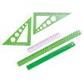
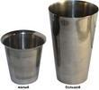
СРАВНЕНИЕ ПРЕДМЕТОВ ПО ДЛИНЕ

Slide 2
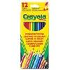
СРАВНЕНИЕ ПРЕДМЕТОВ ПО ШИРИНЕ

Slide 3
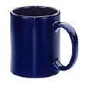
СРАВНЕНИЕ ПРЕДМЕТОВ ПО ЦВЕТУ

Slide 4
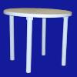
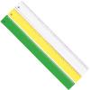
СРАВНЕНИЕ ПРЕДМЕТОВ ПО МАТЕРИАЛУ

Slide 5
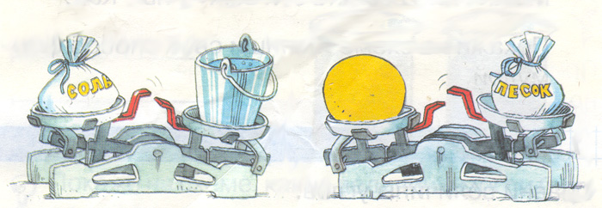
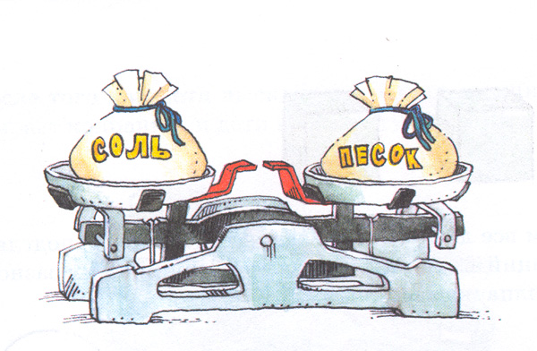
СРАВНЕНИЕ ПРЕДМЕТОВ ПО МАССЕ

Slide 6
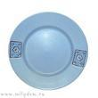
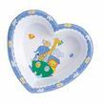
СРАВНЕНИЕ ПРЕДМЕТОВ ПО ПЛОЩАДИ

Slide 7
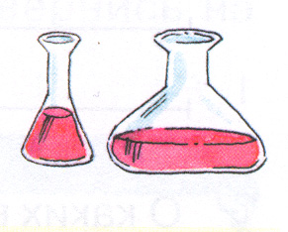
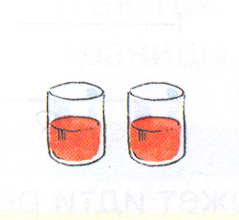
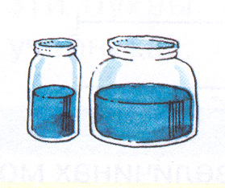
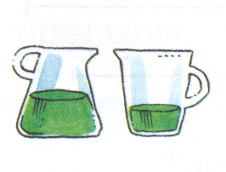
СРАВНЕНИЕ ПРЕДМЕТОВ ПО ОБЪЁМУ

Slide 8
СРАВНЕНИЕ ПРЕДМЕТОВ ПО КОЛИЧЕСТВУ ДЕТАЛЕЙ

Slide 9
СРАВНЕНИЕ ПРЕДМЕТОВ ПО РАЗНЫМ ПРИЗНАКАМ
ПРОВЕРЬ СЕБЯ!
Сравни предметы.

